Slide 1

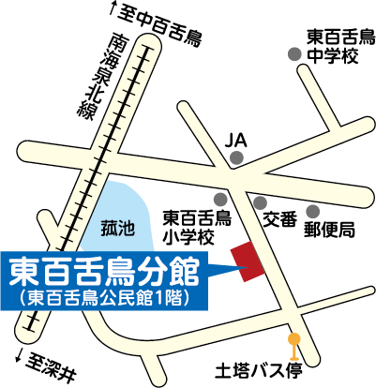

とびだす絵本の展示会
え ほん
てん じ かい
にちじ れいわ ねん がつ にち か
日時：令和８年８月１８日（火）
１０時～１６時
会場：東百舌鳥公民館１階講義室兼視聴覚室
協力：絵本のひろば よっといで！
かいじょう ひがしもず こうみんかん かいこうぎしつけんしちょうかくしつ
きょうりょく
★会場はこちら
ひら
ページを開くと絵がとびだす
「ポップアップ絵本」やいろいろな
しかけのある絵本などを展示します。
（貸出できない資料は、会場内でご利用ください）
かしだし
しりょう
ない
りよう
と あ
さかいしりつなかとしょかん ぶんかん
問い合わせ： 堺市立中図書館東百舌鳥分館 ℡:２３４－９６００

